Slide 1
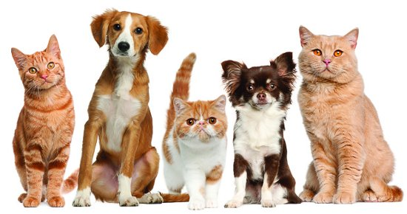
ДОМАШНИЕ ЖИВОТНЫЕ И ОТВЕТСТВЕННОЕ ОБРАЩЕНИЕ С НИМИ

Slide 2
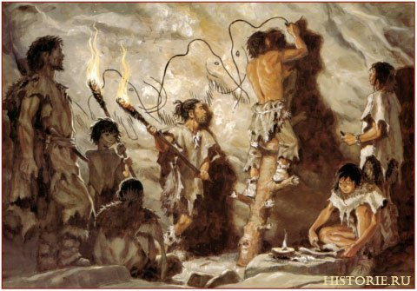
Издавна человек дружил с дикими животными, потом он стал их приручать. Человек получал от них шерсть, мех для изготовления одежды, мясо, яйца, молоко и жир для еды.
Домашние животные, это животные прирученные человеком и разводимые им для удовлетворения хозяйственных и других потребностей. Домашние животные используются как транспортные, охотничьи, служебные и декоративные.
Notes:
Собаки считаются первыми животными, которые были одомашнены. Они являются нашими верными спутниками на протяжении более чем 10 000 лет – чуть дольше, чем кошки. Некоторые ученые считают, что предком всех собак, как диких, так и домашних, является маленький азиатский или индийский волк – подвид серого волка.

Slide 3
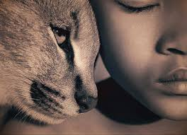
В жизни человека домашние животные играют немалую роль. В первую очередь это кошка и собака. Они создают благоприятную атмосферу в доме, положительным образом влияют на состояние здоровья людей, да и просто делают жизнь человека более интересной.
Notes:
Кошки были в первые одомашнены на Ближнем Востоке около 10 000 лет назад. Современные домашние кошки произошли от своего дикого предка степного кота. Степные или пятнистые коты жили в лесах, пока не перебрались в деревни. В Древнем Египте поклонялись богине-кошке Бастет.

Slide 4
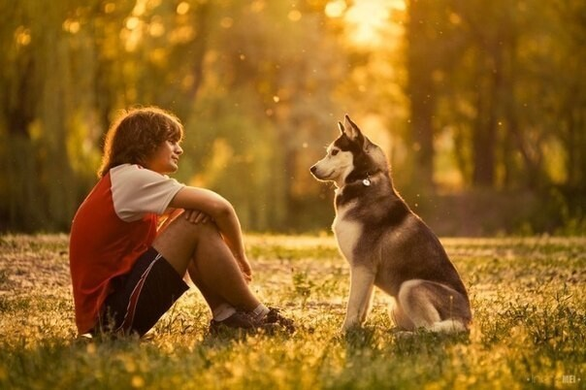
Собака друг человека
Прежде чем завести животное, подумайте - Все виды собак и кошек требуют внимания, ухода.

Slide 5
Породы собак
Собаки бывают разными по своему назначению. Одна порода собак предназначена для охраны дома, другая – помогает человеку в поиске преступников, третья будет просто украшением, декоративным животным для своих хозяев.

Slide 6
Служебные
(сторожевые) собаки

Slide 7
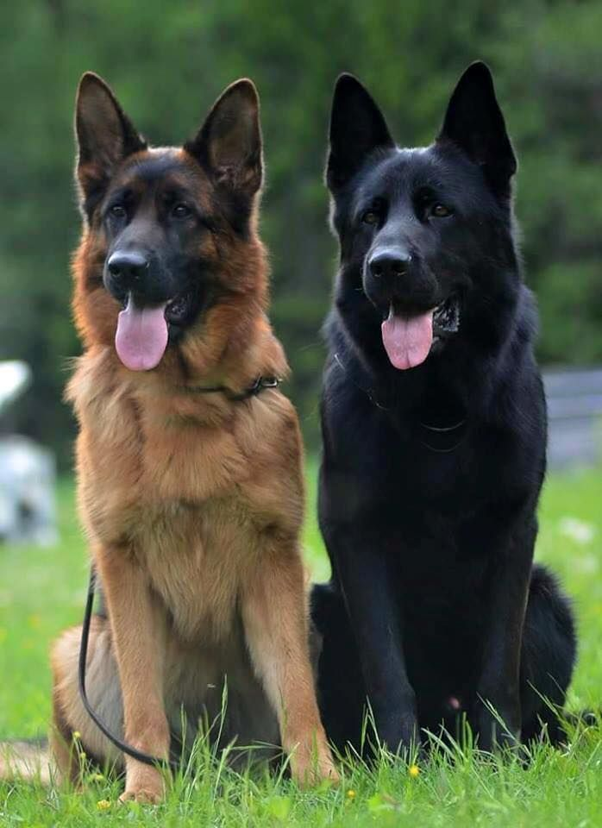
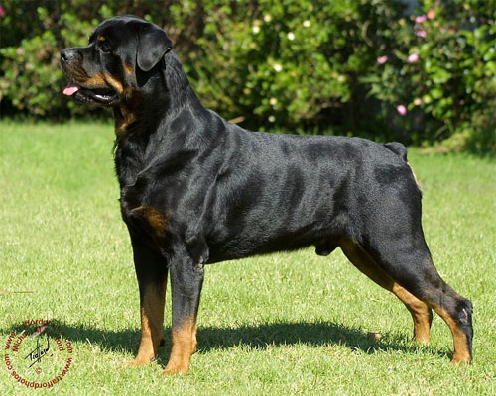
Notes:
Овчарки имеют 59 видов породы. За счет охранных качеств большинство из них относятся к разряду служебных, которым доверяют стражу недвижимости, людей. Часть пород предназначена исключительно для пастушьей работы. Некоторые породы относят к декоративным собакам.
Ротвейлер – прирожденный защитник и надежный охранник с сильным независимым характером. Умен, серьезен и бесконечно предан хозяину.

Slide 8
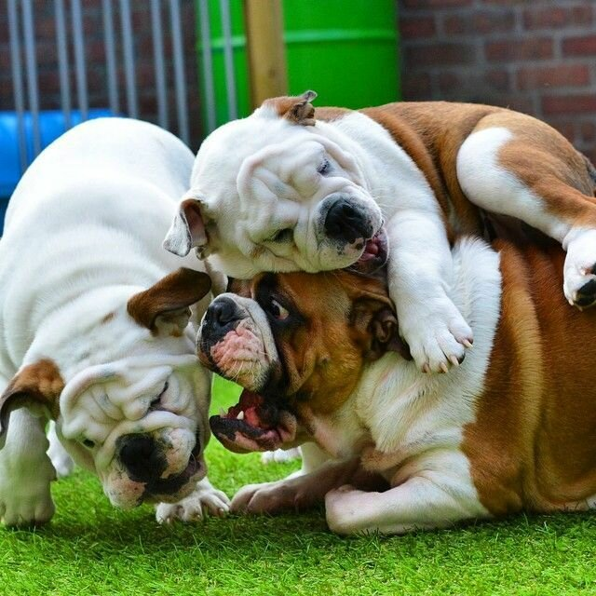
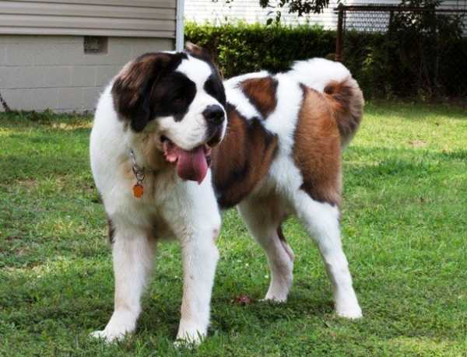
Notes:
Бульдог – это небольшой пес с мощным телосложением. Он умный, спокойный, медлительный. За это его еще называют «четвероногим джентльменом».
Сенбернар - обаятельный гигант с миролюбивым характером и немного печальным взглядом. Считается типичной семейной собакой, но при правильно подобранном курсе дрессировки сможет стать отличным спасателем или сторожем. Спокоен, дисциплинирован, искренне любит детей.

Slide 9
Охотничьи породы

Slide 10
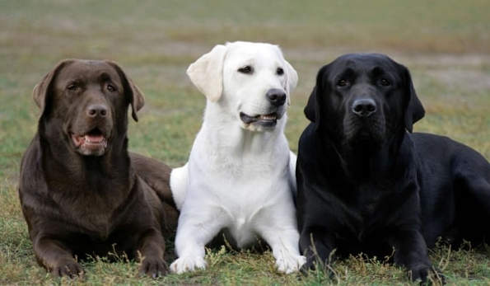
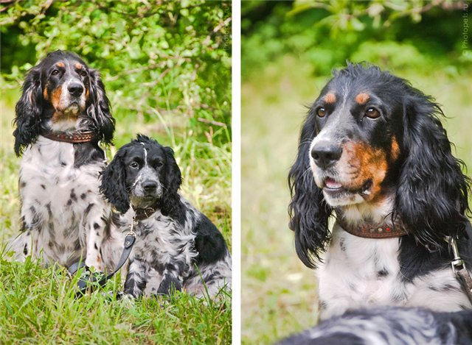
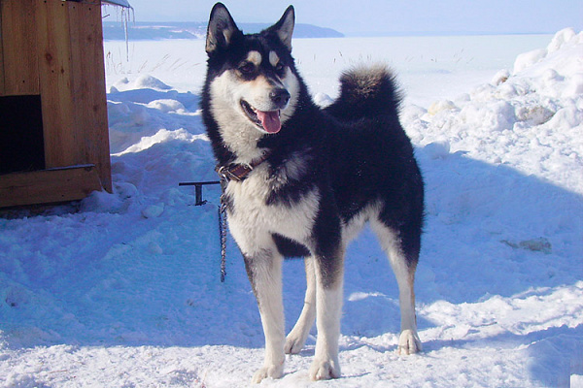
Notes:
Лабрадор – это одна из самых популярных пород в мире. Это не только идеальный домашний питомец и компаньон с привлекательным внешним видом, но и трудолюбивый помощник для охотников, спасателей, полиции.
Это старейшая охотничья порода собак родом из таежных лесов Восточной и Центральной Сибири. Благодаря выносливости, сообразительности и умению ориентироваться на местности, лайка считается универсальным охотником, который может работать с дичью, птицей и крупным диким зверем.
Русский спаниель — самая молодая российская охотничья порода собак. Она возникла в основном из английских кокер-спаниелей и английских спрингер-спаниелей.

Slide 11
Маленькие и декоративные породы собак
Notes:
Эти очаровательные питомцы игривы, ласковы, любознательны. Часто подстраиваются под настроение человека: если хозяин в духе, то собака будет ластиться и играться, а если человек пришел с работы уставшим – пес просто приляжет рядом и будет выступать в роли мягкой антистресс-игрушки.

Slide 12
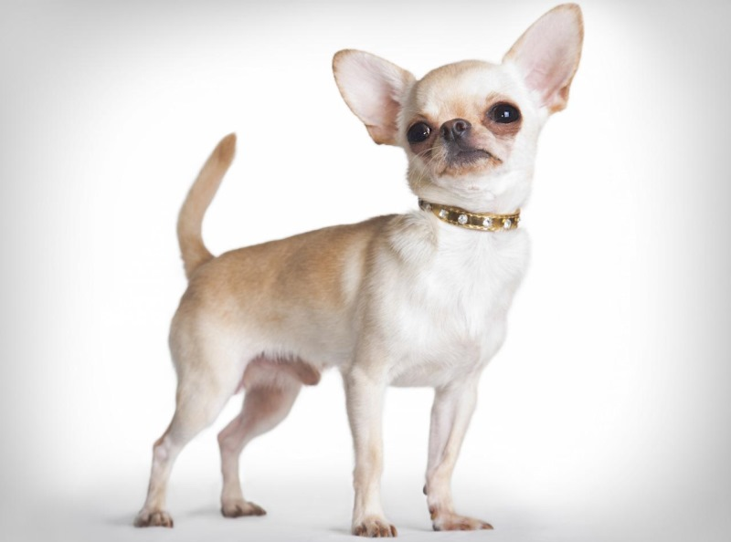
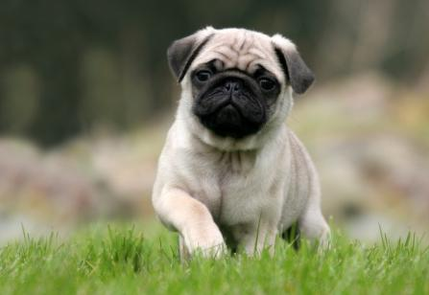
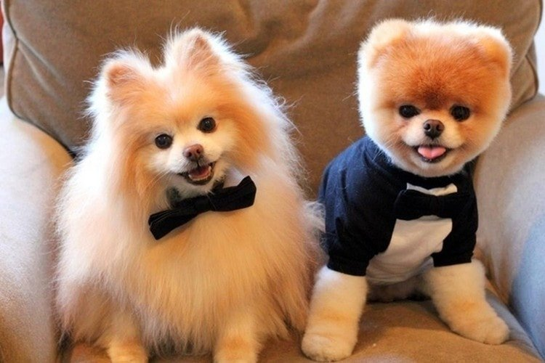
Notes:
Чихуахуа - самая маленькая порода декоративных собак во всем мире.
Благодаря стараниям немецких собаководов, из 15-килограммового шпица был получен миниатюрный померанец, покоривший саму королеву Викторию.
Любопытные непоседы очень привязываются к своей человеческой семье.
Мопс – это одна из самых древних пород с интересной историей. Этих маленьких забавных собачек издавна держали представители китайской знати. И сейчас популярность мопсов не снижается. Этот пес не будет охранником или защитником, но он станет преданным компаньоном и веселым другом для ребенка. Его забавная мордочка с умными серьезными глазами и спокойный характер покорили сердца многих любителей собак.

Slide 13
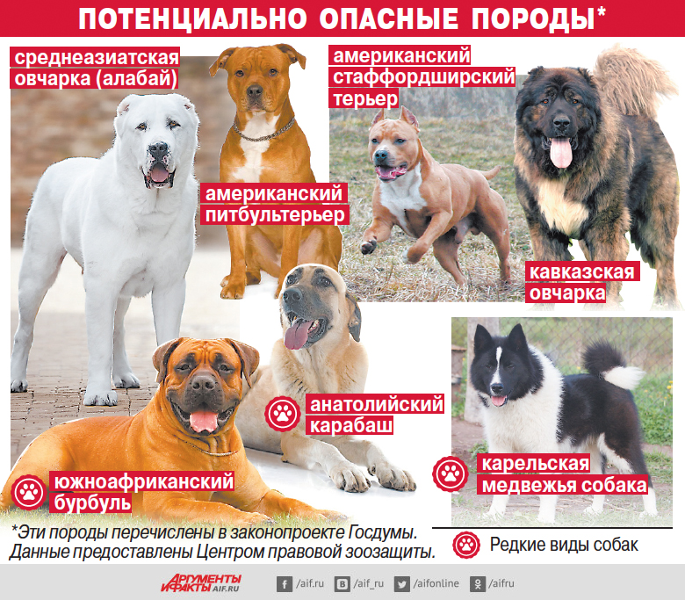
ПОТЕНЦИАЛЬНО ОПАСНЫЕ ПОРОДЫ
Notes:
Это акбаш, американский бандог, амбульдог, бразильский бульдог, булли кутта, алапахский чистокровный бульдог (отто), бэндог, волко-собачьи гибриды, а также волкособы (гибриды волка), гуль доги, питбульмастифы и "северокавказские собаки".

Slide 14
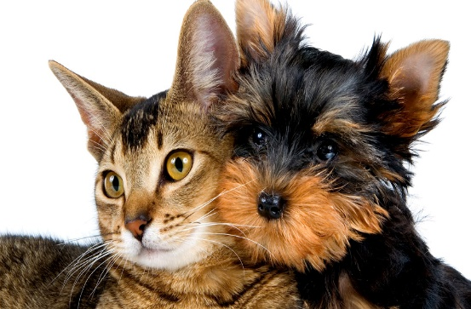
Правила содержания животных
Регистрация;
Вакцинация;
Правильное кормление и выгул животного;
Перевозка животных по правилам.
Notes:
Животное регистрируют в ветеринарной клинике, там же проводят осмотр животного, консультации по правильному кормлению, содержанию и лечению.
Выгуливать животных необходимо в специально отведенных местах, при себе иметь мешочек для сбора продуктов жизнедеятельности.
Для перевозки Вам потребуется паспорт животного с указанием о прививках, проведенных животному.

Slide 15
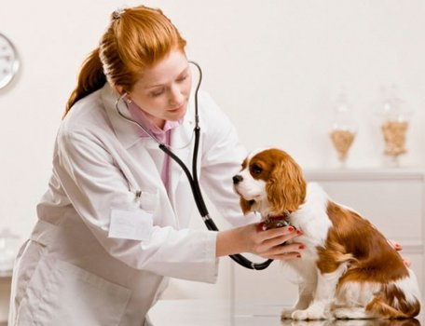

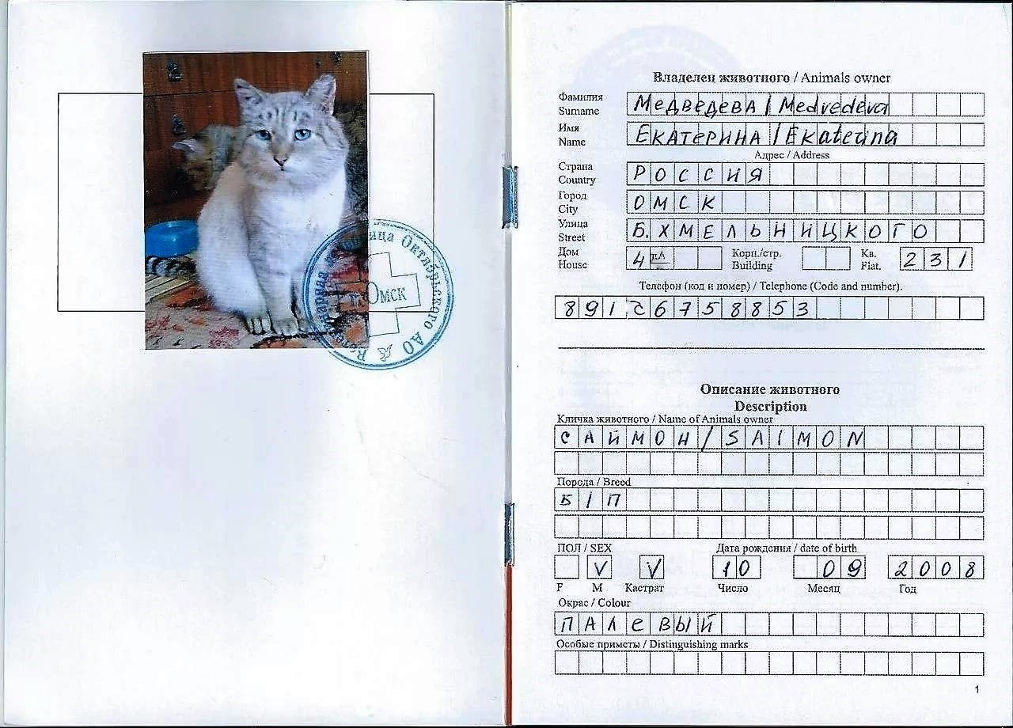
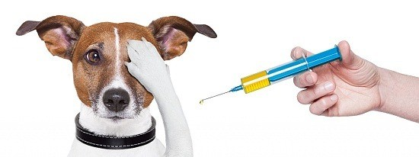
Ветеринарные мероприятия
Notes:
Обязательной является вакцинация против бешенства и дегельминтизация собак и кошек, другие прививки против инфекционных болезней делаются по желанию хозяина.

Slide 16
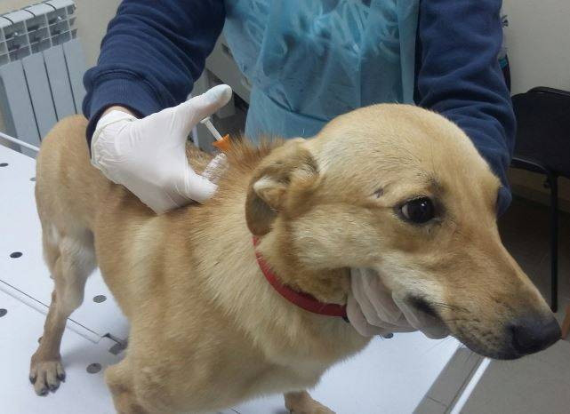
Чипирование и регистрация
Регистрация и чипирование означают, что хозяин должен отвечать, в том числе и перед законом, за благополучие своего подопечного: делать все прививки, ухаживать и тому подобное. Да и выгнать на улицу собаку или кота нельзя. Каждая третья бездомная кошка или собака - это животное, которого выгнали хозяева или которое родилось у изгнанного животного уже на улице.
Если животное потеряется, его хозяина сразу найдут, как только отсканируют вживленный животному чип. И, наконец, достаточно просто проверить, привито ли это животное например, против бешенства.
Notes:
Чип вводится животному в области лопаток. Делается это шприцем, т.е. как укол.

Slide 17
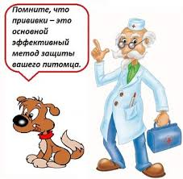

Slide 18
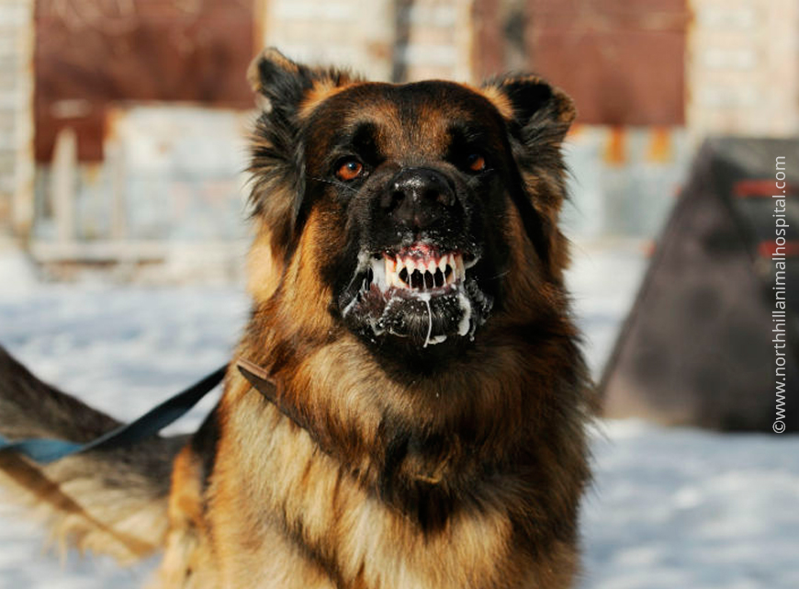
Бешенство самое опасное заболевание, так как оно передается человеку и неизлечимо ни у людей, ни у животных. Поэтому, заводя себе четвероногого друга, владелец собаки или кошки должен разузнать все об этом заболевании, чтобы защитить как питомца, так и себя, и свою семью.
Notes:
Источником инфекции могут быть собаки, лисы, волки, кошки и мелкие грызуны. Заразиться бешенством можно при укусе или ослюнении (если есть ранка). Вирус передаётся через слюну.

Slide 19
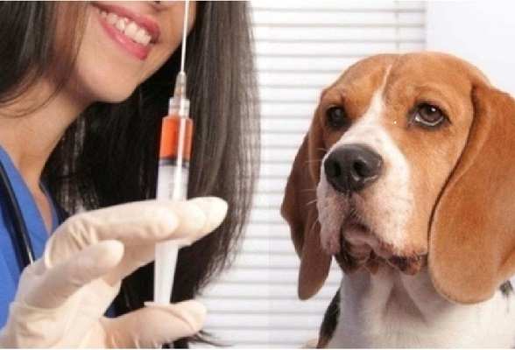
Бешенство
Собак и кошек вакцинируют 1 раз в год ежегодно на протяжении всей жизни;
Собак и кошек, покусавших людей наблюдают в течение 10 дней ветеринарные специалисты;
За пределы населенного пункта собак и кошек разрешается вывозить через 30 дней после вакцинации против бешенства;
Не разрешается вывозить собак и кошек, если с момента вакцинации против бешенства прошло более 1 года.

Slide 20
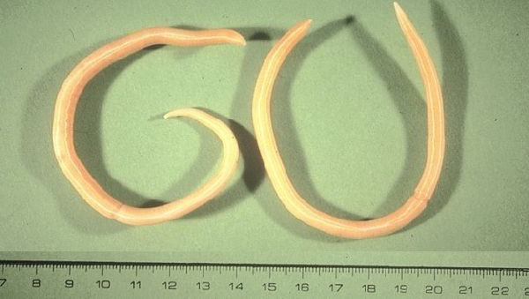
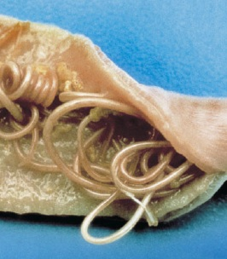
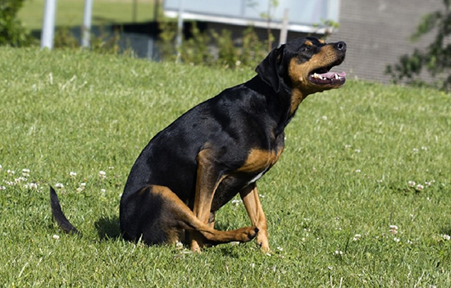
У домашних животных бывают гельминты
Основные правила:
Два раза в год обработка взрослых животных.
Применение антигельминтных средств
за 10 - 14 дней до вакцинации, вязки.
Дегельминтизация щенков и котят начиная с 3-х недельного возраста.
Как не заразиться?:
Мойте руки после общения с животным;
Старайтесь чаще делать дома влажную уборку;
По возможности старайтесь не гладить бездомных животных.
Notes:
Антигельминтные препараты можно приобрести в ветеринарных клиниках и ветеринарных аптеках.

Slide 21
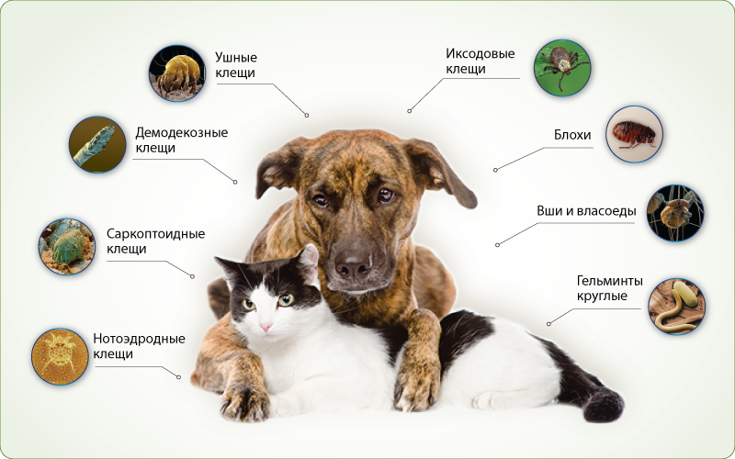
Внешние паразиты
Notes:
Внешние паразиты - весьма распространенная проблема, с которой сталкиваются владельцы кошек и собак. Блохи, клещи кусая животных впрыскивают свою слюну, что вызывает нестерпимый зуд и ведет к повреждениям кожи, расчесам и развитию вторичных инфекций. Лучшая защита - профилактика.
Чтобы обезопасить своих питомцев от внешних паразитов необходимо время от времени осматривать животных, и при обнаружении провести обработку всех животных в доме единовременно.

Slide 22
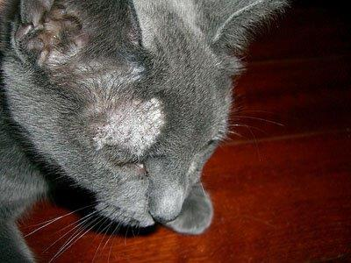
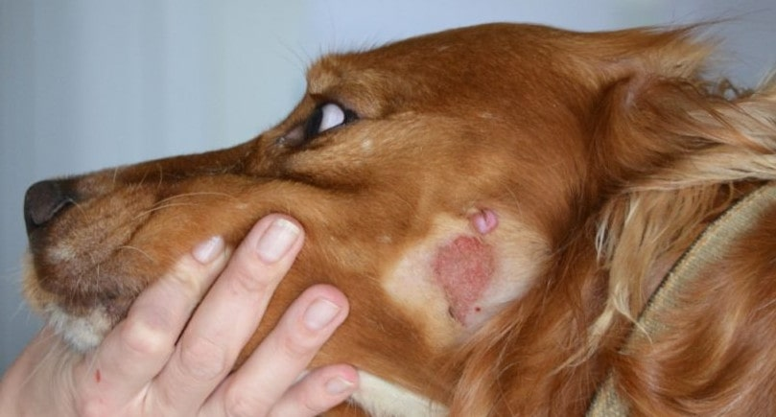
Лишай у животных
Notes:
Животные могут быть источником заражения таких заразных кожных заболеваний как микроспория и трихофития (лишай). Заразиться животное может посредством прямого контакта с больным животным; через предметы обихода (миска, поводок, ошейник, расческа и прочие), принадлежащие зараженной собаке; через почву, траву.
Заражение людей происходит при непосредственном контакте с больным животным или через предметы, загрязненные чешуйками или волосами.

Slide 23
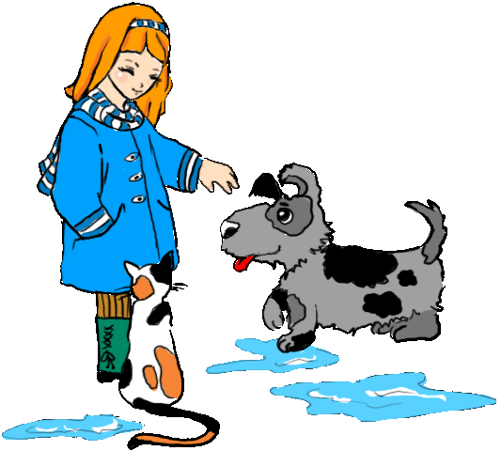

Запомни правила
Никогда не трогайте незнакомых животных;
Не убегайте от собак;
Не трогайте собак и кошек, когда они едят;
Не дразните животных;
Не забывайте мыть руки после игр с кошками и собаками.

Slide 24
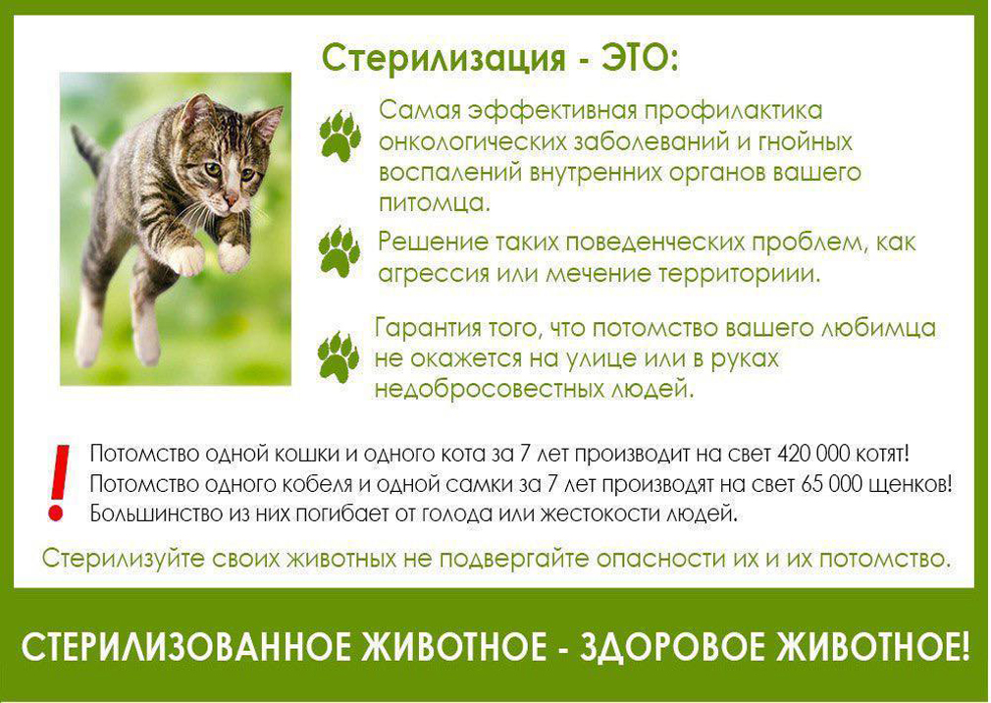
Стерилизация

Slide 25
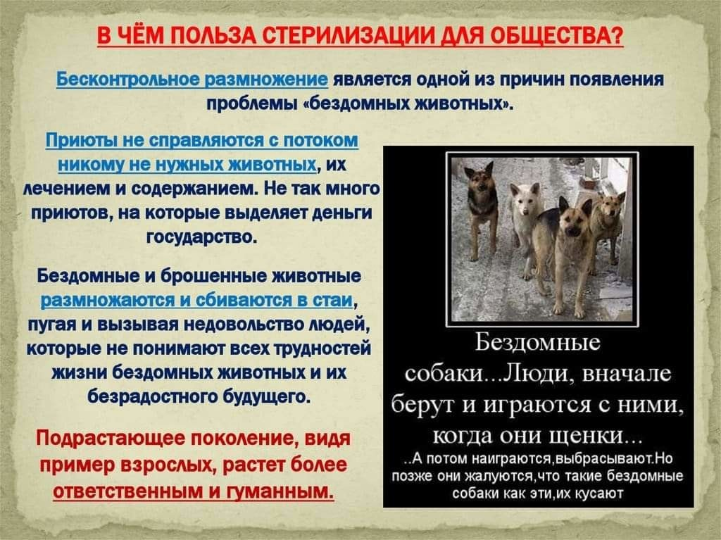

Slide 26
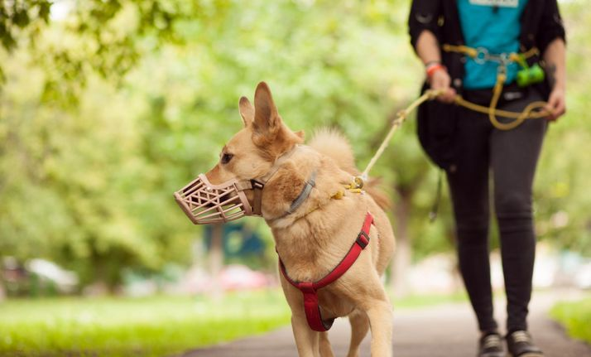
Правила выгула собак

Slide 27
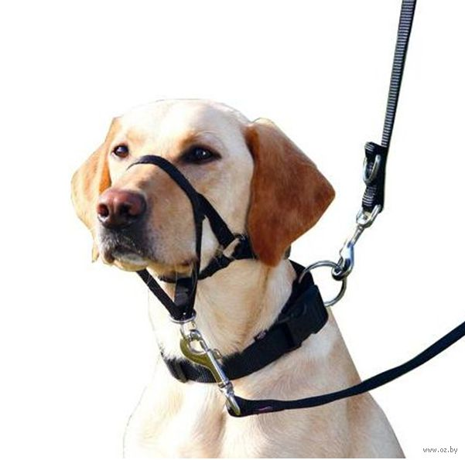
Разрешено:
Надевать на собаку намордник и поводок во время прогулки;
Написать на ошейнике Ваш адрес и номер телефона;
Гулять с животными в специально отведенных местах;
Убирать за собакой.

Slide 28
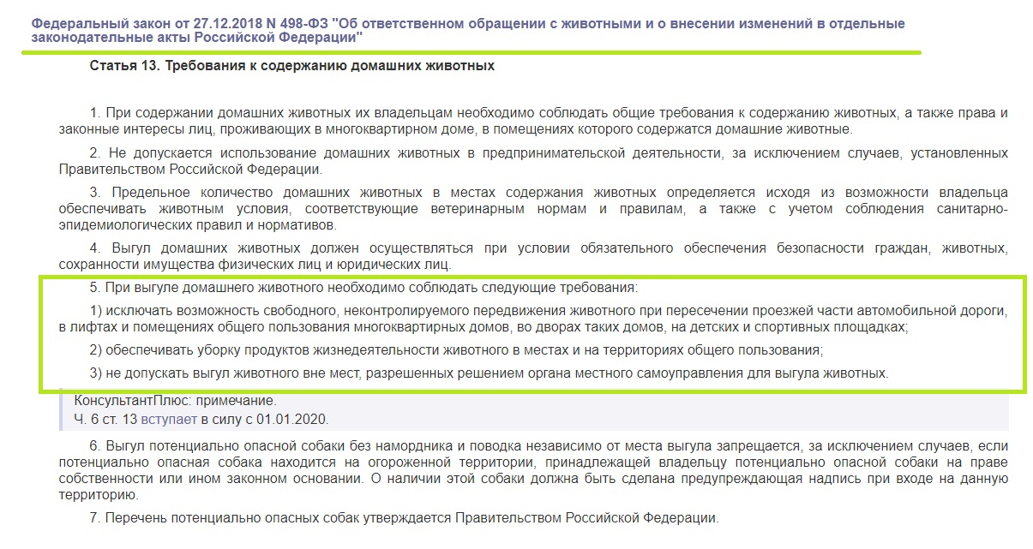

Slide 29
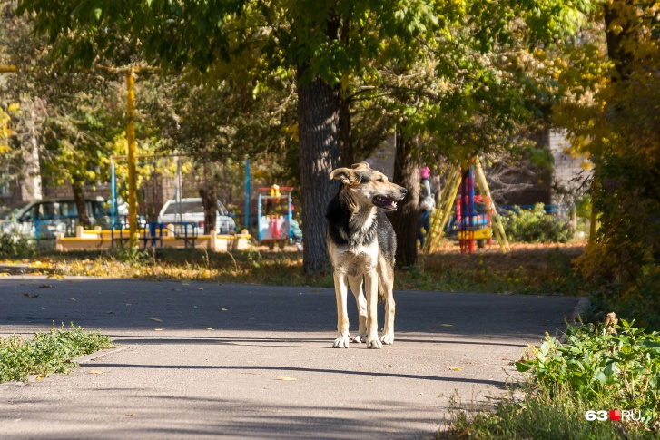
Запрещено:
Гулять с собакой без поводка;
Выгуливать собак на территории организаций здравоохранения, школ, детских садов;
Допускать загрязнение собаками мест общего пользования;
Натравливать собак на людей и других животных.

Slide 30
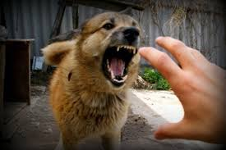
Что делать, если на вас напала собака?
Остановитесь;
Твердым голосом отдайте команду «Сидеть», «Фу», «Лежать»;
Не делайте резких движений, отойдите подальше, не теряя собаку из виду;
Защититесь любыми вещами, которые у вас есть;
Закройте шею руками;
Позовите на помощь.
Notes:
Даже самая добрая с виду собака – прежде всего животное. Ребёнок должен знать, что собака будет защищать свою еду и своих щенков, если им что-то угрожает – поэтому нельзя «смотреть щеночков» или подходить к собаке, которая что-то ест.

Slide 31
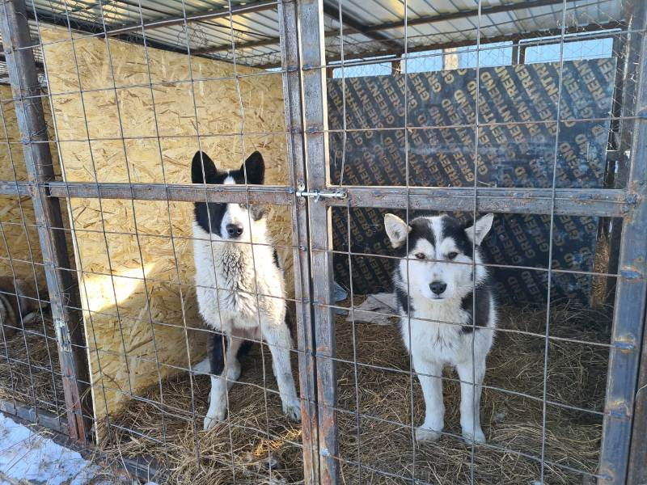
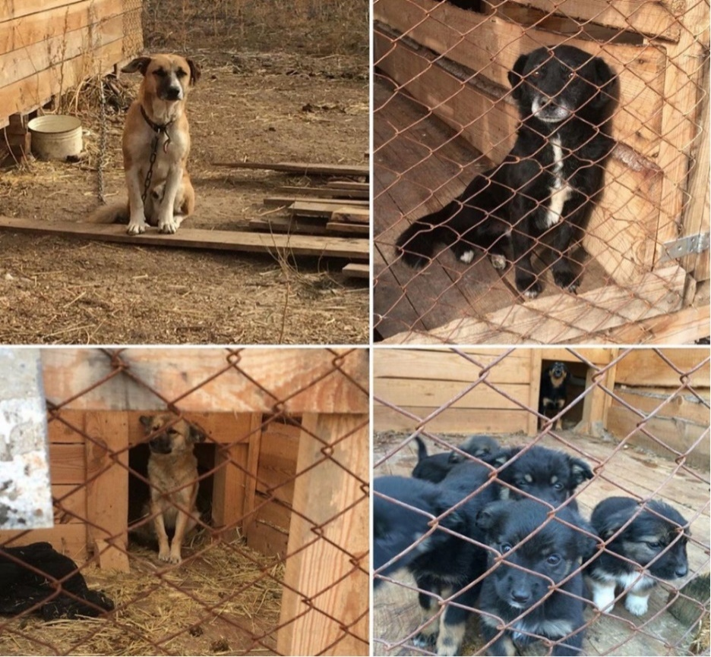
Но, к сожалению, люди бросают животных
Вот так некоторые животные становятся бездомными, они живут на улице, греются в подъездах, ищут себе еду на помойках и МЕЧТАЮТ о теплом доме, вкусной еде и добром хозяине.
Некоторые попадают в Приюты для животных, в место содержания бездомных, потерянных или брошенных животных, преимущественно собак и кошек.
Notes:
На улицах города всё чаще встречаются бездомные собаки, больные, брошенные нерадивыми хозяевами и обиженные людьми, они бродят по городу, собираясь в довольно крупные стаи, и представляют большую опасность.

Slide 32
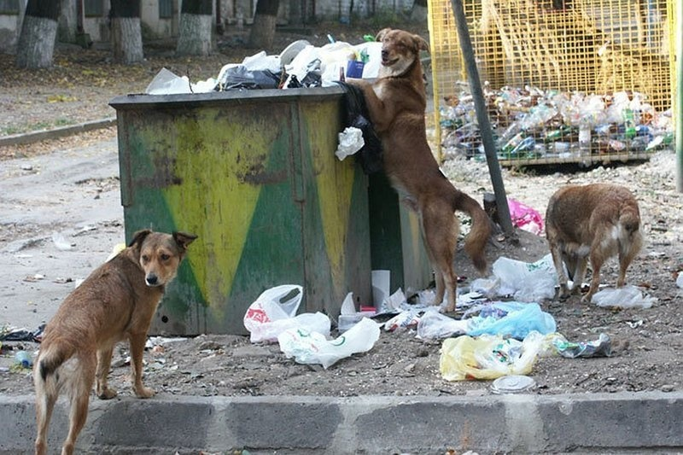
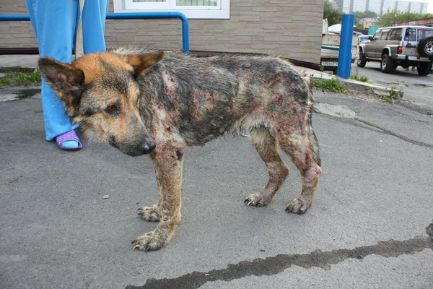
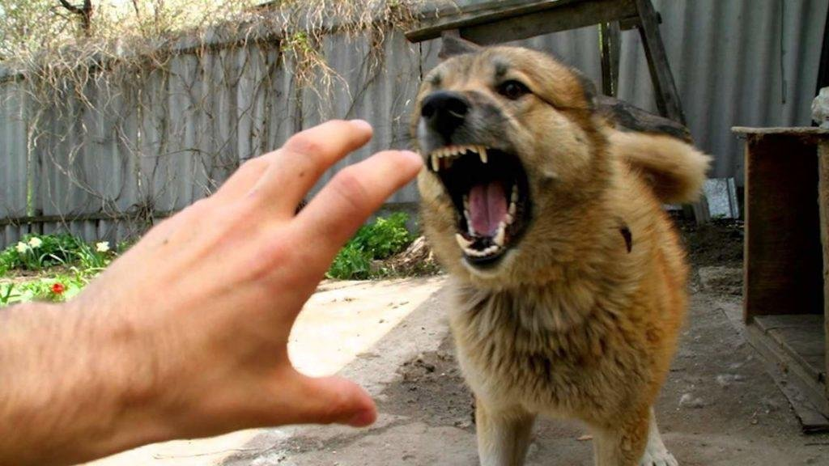
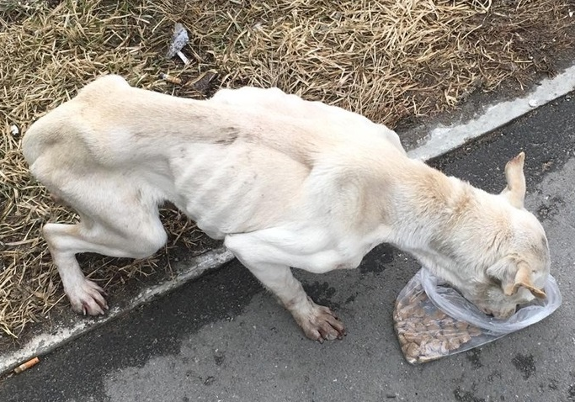
Животные без владельцев
Notes:
- Когда собаки нападают с лаем, опасность, как правило, невелика. Они просто Вас пугают, прогоняют со своей территории (места). При этом не исключено, что они могут Вас укусить, но это произойдёт только тогда, когда Вы повернётесь к ним спиной. Не спеша, не делая резких движений, покиньте данную территорию и конфликт будет исчерпан.
- Если собака несётся к Вам молча или с рычанием, знайте, что она может серьёзно атаковать. Поэтому, если позволяет место и обстановка, постарайтесь занять такое место, где собаки Вас не достанут.

Slide 33
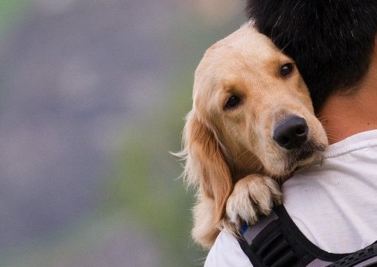
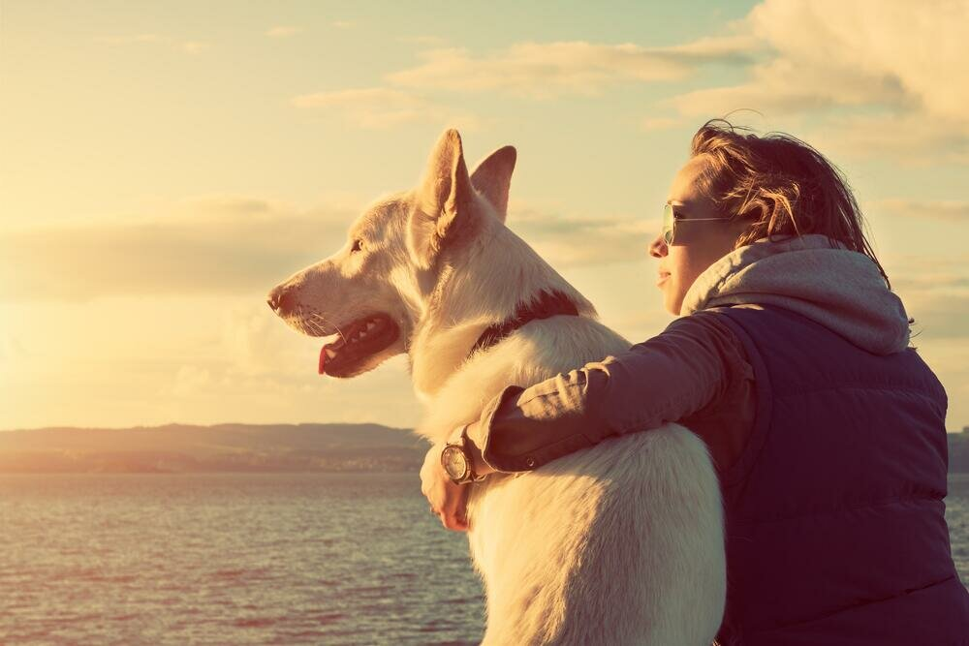
Берегите и любите братьев наших меньших!
Notes:
Относитесь ответственно к своему животному! Не забывайте что они тоже переживают, скучают и им бывает больно. У Вас есть родители, друзья а у них только Вы.

Slide 34
Спасибо за внимание!

